Slide 1
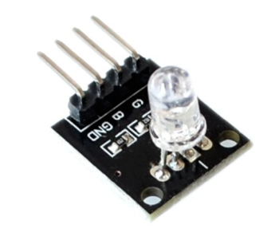
Erstes Projekt zum Testen der Infrastruktur
RGB-LED im Sekundentakt mehrfarbig blinken lassen
Ausgabe des LED-Zustandes über den seriellen Monitor
Kennenlernen der Infrastruktur
Erste kleine Programmschritte
Übung

Slide 2

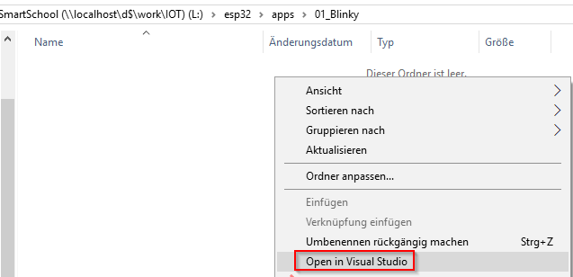
Projekt anlegen
Projektverzeichnis anlegen
Über CLI in Verzeichnis wechseln
VsCode mit code . oder Kontextmenü starten

Slide 3
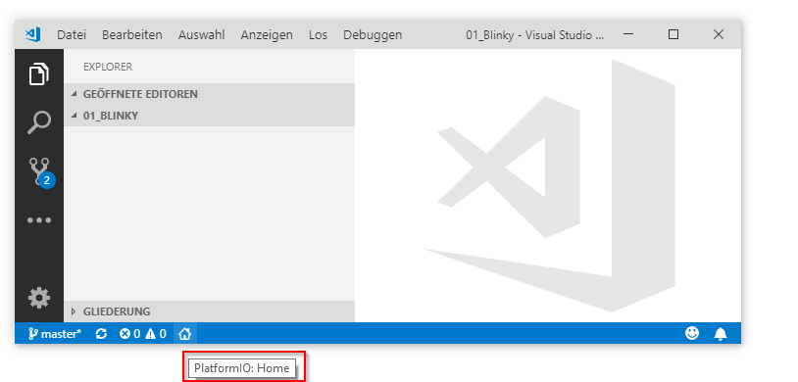
PlatformIO - Home

Slide 4
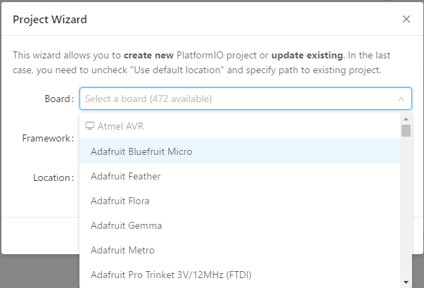
Aktuell 566 Boards unterstützt

Slide 5
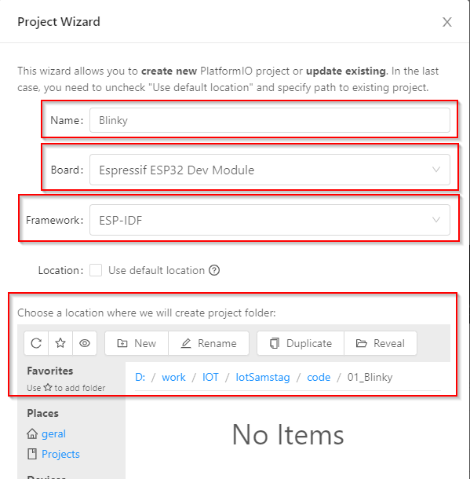
ESP32 Dev Module mit esp-idf Style

Slide 6
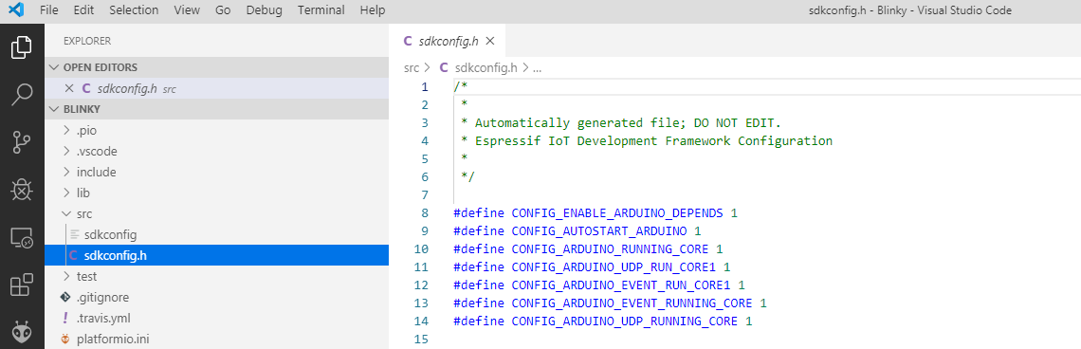
Generierte Anwendung
Nur ein Konfigurationsfile

Slide 7
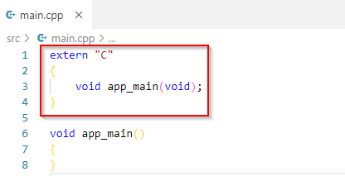
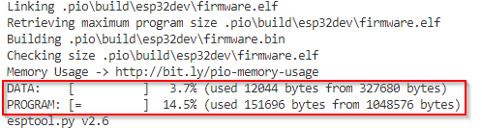
main.cpp anlegen ➔ Objektorientiert
Builden

Slide 8
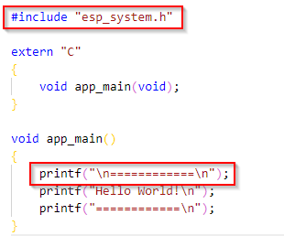
Obligatorisches Hello World

Slide 9
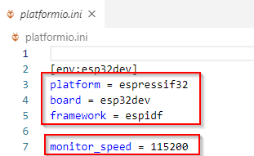
Konfiguration über platformio.ini

Slide 10
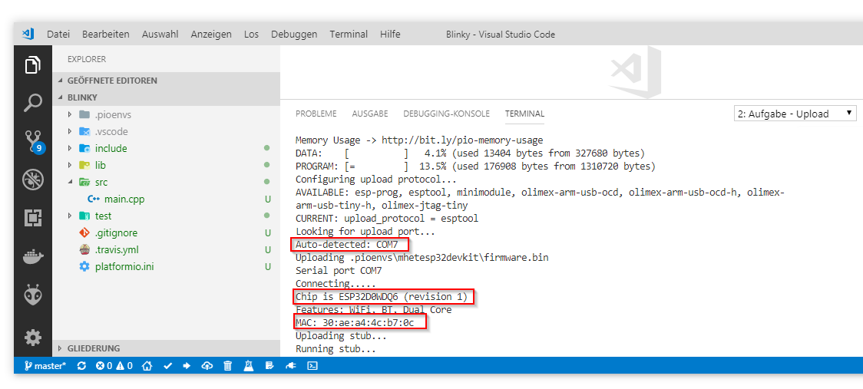
Verwendet Serial über USB

Slide 11
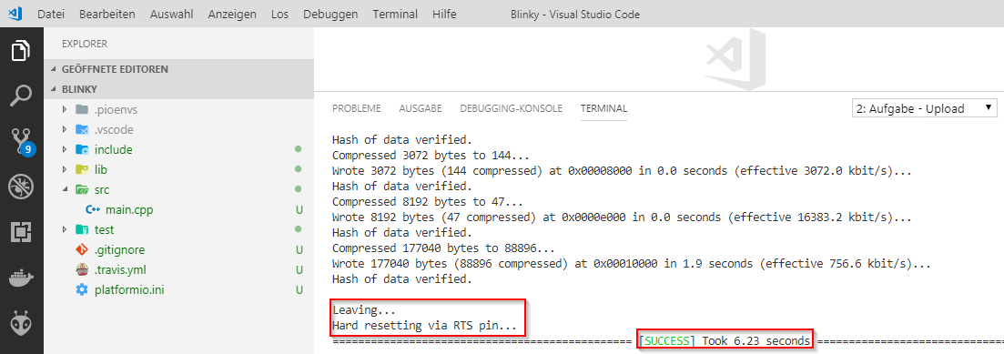
Upload, nach einigen Sekunden

Slide 12
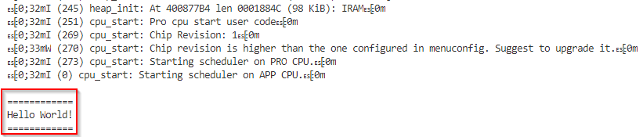
Build, upload ➔ serial monitor

Slide 13
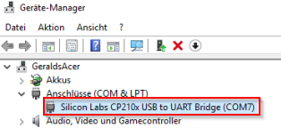
Probleme beim Hochladen
USB to UART-Bridge installier?
Es gibt vom Modul abhängig unterschiedliche Chipsätze
USB-Kabel minderer Qualität?

Slide 14

Terminal und Upload teilen sich Port
Seriellen Monitor vor Upload immer beenden
Teilen sich die serielle Schnittstelle

Slide 15
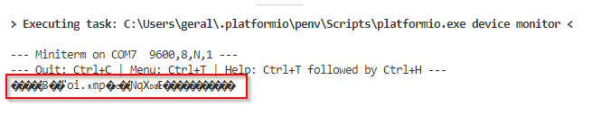
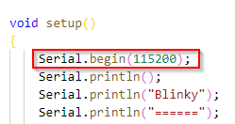
Unleserlicher Output
Baudrate des seriellen Monitors stimmt nicht mit Setup im Programm überein (9600bps)

Slide 16
Entwickeln auf Basis esp-idf
Arduino-Wrapper
Großes Ökosystem mit vielen Libraries
Aktuelle Espressif-Bibliotheken nicht verfügbar
Mischen bringt Probleme
RTOS-Zugriff nicht verfügbar
z.B. Tasks
ESP-IDF
Ökosystem des Boardproduzenten
(zu) aktuell
Reines C/C++
Auswahl an Drittlibraries noch nicht so umfangreich

Slide 17
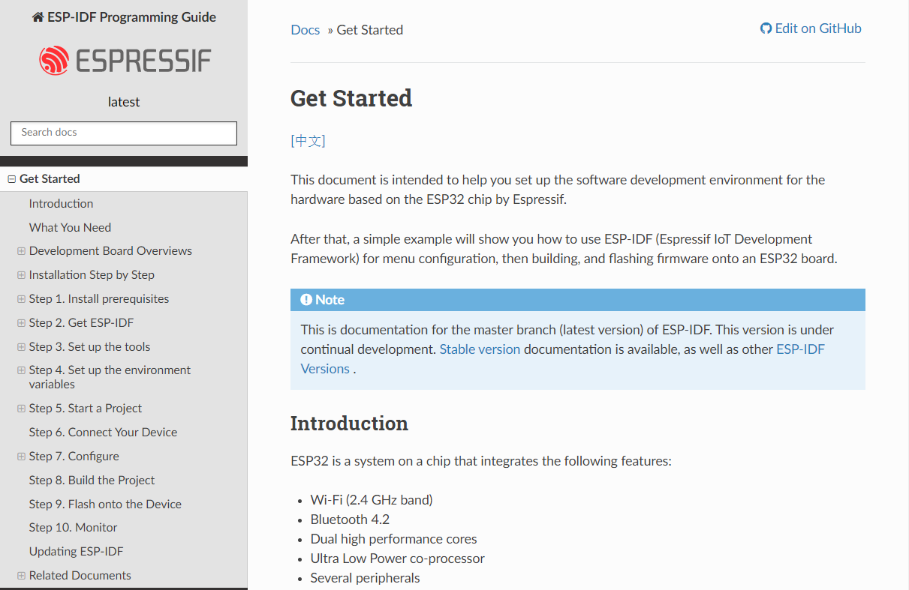
ESP-IDF Programming Guide
https://docs.espressif.com/projects/esp-idf/en/latest/

Slide 18
RGB-Led
Übung

Slide 19
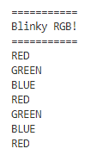
RGB-LED soll abwechselnd blinken
Im Sekundentakt R-G-B
Dokumentation über seriellen Monitor

Slide 20
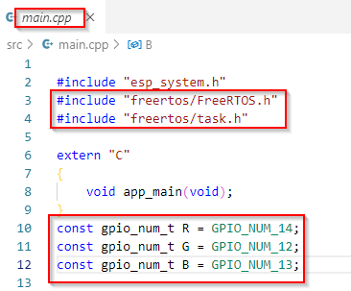
Codieren der Blinky-App …
Bibliotheken
IO-Pins
entsprechend verkabeln

Slide 21
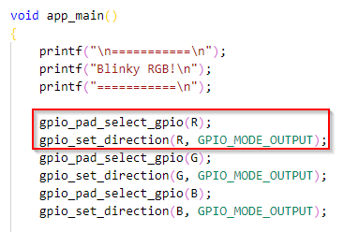
IO-Pins konfigurieren

Slide 22
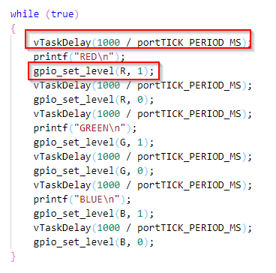
Arduino loop() ➔ esp-idf Schleife

Slide 23
Wenn LED nicht blinkt
Probleme beim Hochladen
Serieller Monitor ist noch offen
Boot-Button drücken
Ist LED an richtigen PINS angeschlossen
HARDWAREARBEITEN NUR IM SPANNUNGSLOSEN ZUSTAND

Slide 24
Bekannte Probleme
Bibliothek nicht auffindbar
Compiliert nicht ➔ Bibliothekspfade prüfen
Keine Intellisense ➔ VS-Code AEG
Rebuild Intellisense Index
Sonderzeichen im Pfad

Slide 25
Wichtigste Shortcuts
F12 Navigation zur Quelle
Alt-o Wechsel Header-File ⬄ CPP-File
Alt-Cursor Left zurück
Alt-Cursor right vor
Strg-# Zeilenkommentar togglen
F11 toggle Fullscreen
Ctrl +/- zoom in/out
Ctrl-ö Internal terminal
Alt-Shift f format document
Ctrl-k s save all
Ctrl-k Ctrl-s show shortcuts

Slide 26
Weitere Shortcuts
F1 open command palette
F11 toggle Fullscreen
Ctrl +/- zoom in/out
Ctrl-ö Internal terminal
Alt-Shift f format document
Ctrl-k Ctrl-s show shortcuts

